Slide 1

Jagdhundeausbildung
Jägervereinigung Esslingen
Notes:
Liebe Mitglieder der JVES ich möchte die Gelegenheit heute wahrnehmen und euch die Jagdhundeausbildung der JVES vorstellen

Slide 2
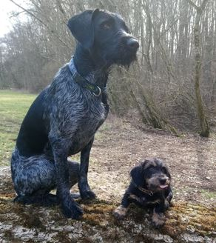
In der JV ES werden schon immer Jagdhunde ausgebildet und Dank der Unterstützung seitens der JV ES und verschiedener Jagdpächter, kann dies auch erfolgreich durchgeführt werden.
Notes:
Das ist die Grundlage für eine erfolgreiche Ausbildung
Erfahrung – Unterstützung - Wertschöpfung

Slide 3
Warum müssen wir „ausgebildete“ und „geprüfte“ Hunde bei der Jagd einsetzen?
§ JWMG
Ethische Gründe der Waidgerechtigkeit
Tierschutz

Slide 4
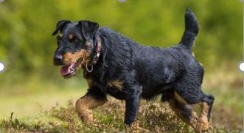
Was sind unsere Aufgaben? Was sind unsere Ziele? Was bieten wir an?

Slide 5
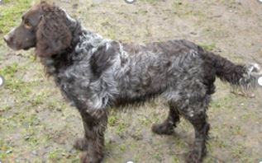
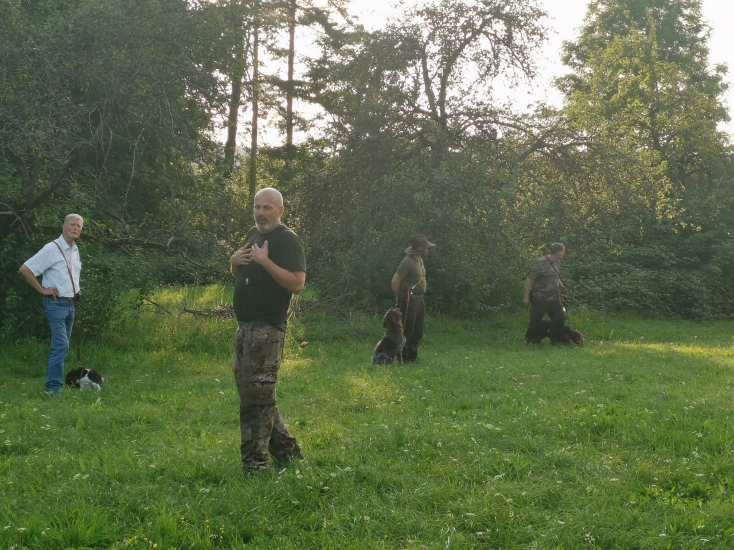
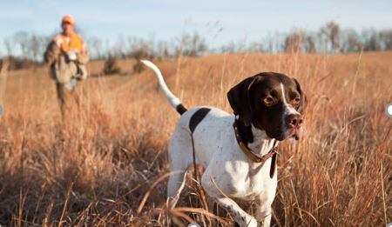
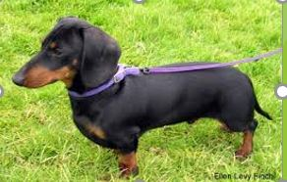
Vorbereitungskurse Brauchbarkeitsprüfung
Notes:
Unsere Hauptaufgabe ist der Vorbereitungskurs für die Brauchbarkeitsprüfung
Kurs geht so ca. 15 Wochen mit dem Ziel die Brauchbarkeitsprüfung zu absolvieren

Slide 6
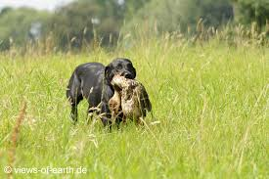
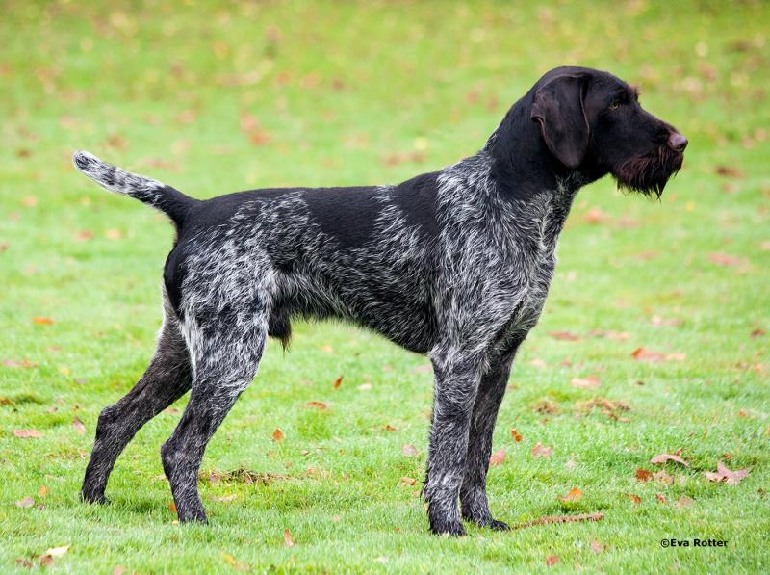
Der Nachweis über die Brauchbarkeit der Jagdhunde wird in BaWü je nach Jagdart und Einsätze der Hunde in 6 Module eingeteilt

Slide 7
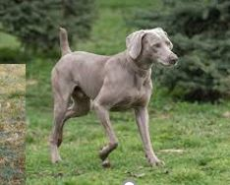
Modul 1
Grundgehorsam / Schussfestigkeit / Standruhe / Übernachtfährte
Brauchbarkeit für einfache Nachsuchen im Schalenwildrevier
Voraussetzung für alle weitere Module

Slide 8
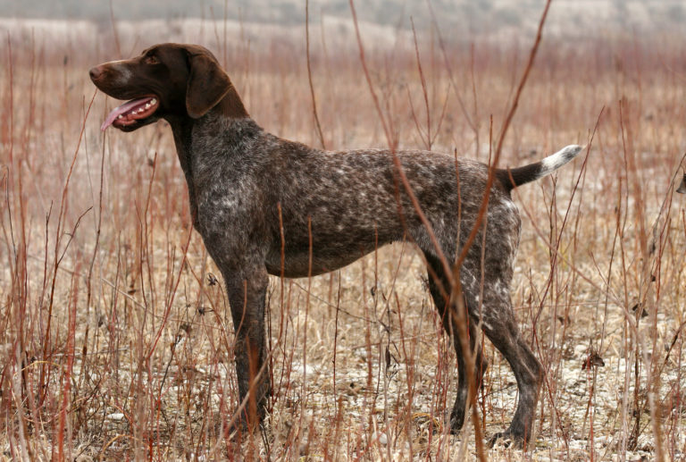
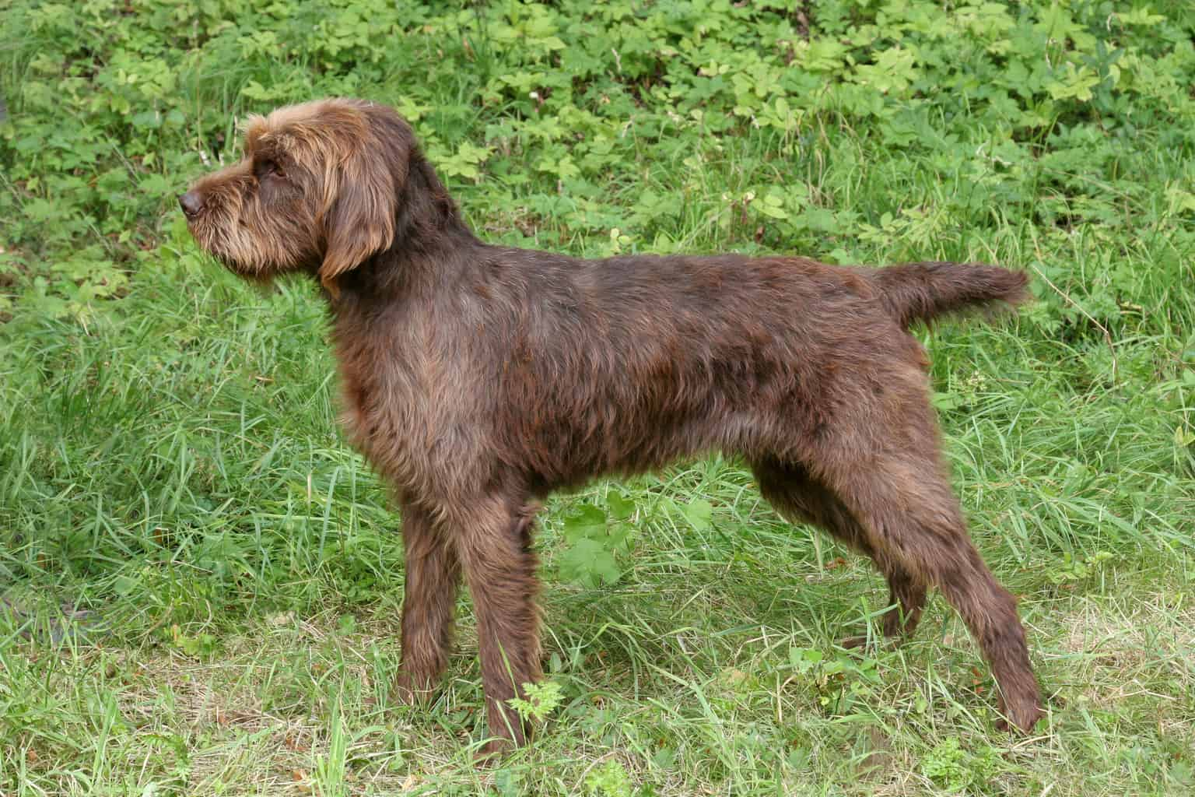
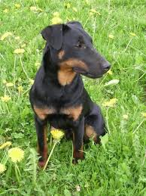
Modul 2 bis 6
M2 „Brauchbarkeit“ Feld und Wald
M3 „Brauchbarkeit“ Wasser
M4 „Brauchbarkeit“ Erschwerte Nachsuchen
M5 „Brauchbarkeit“ für die Bewegungsjagd
M6 „Brauchbarkeit“ für die Baujagd

Slide 9
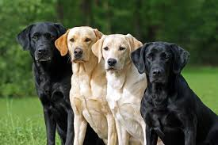
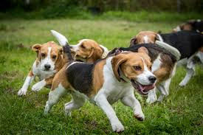
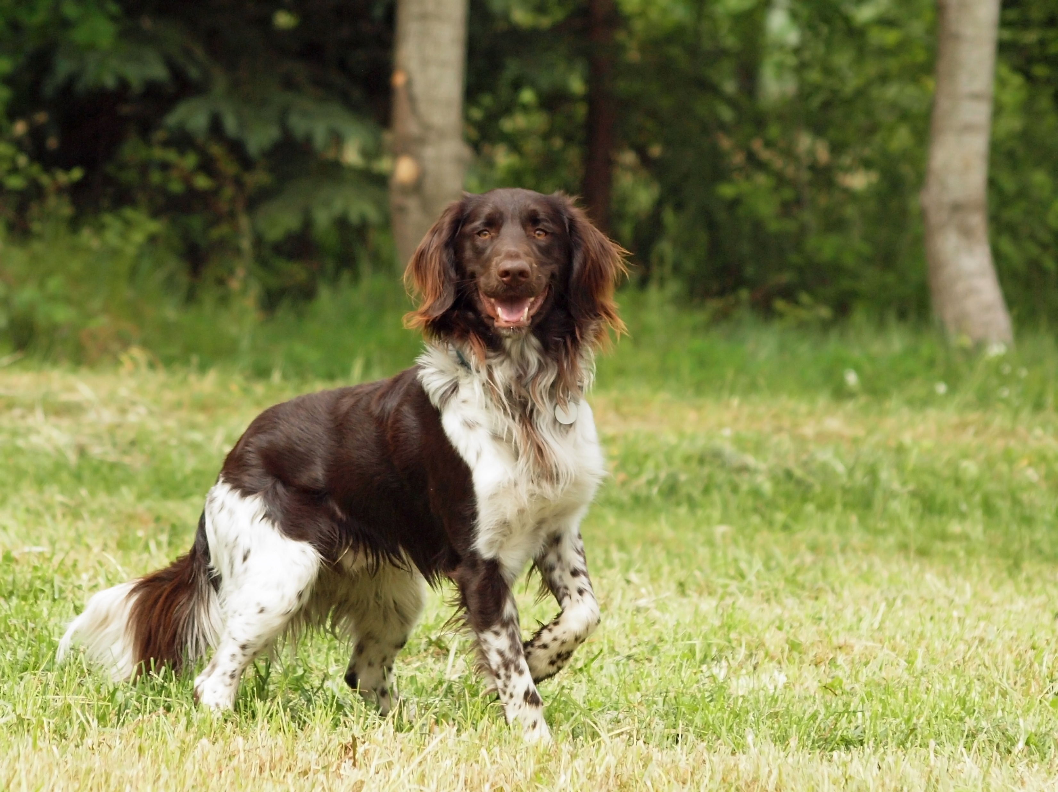
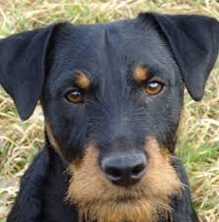
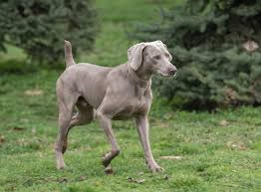
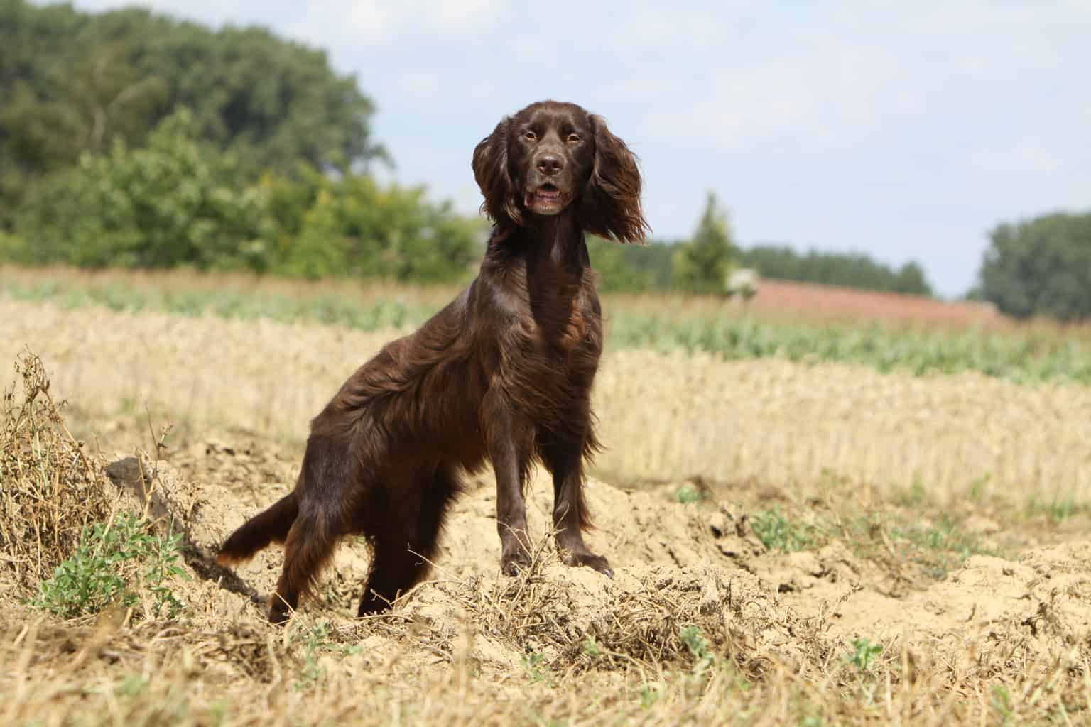
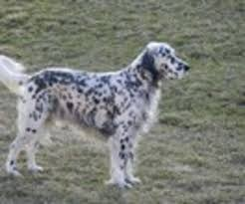
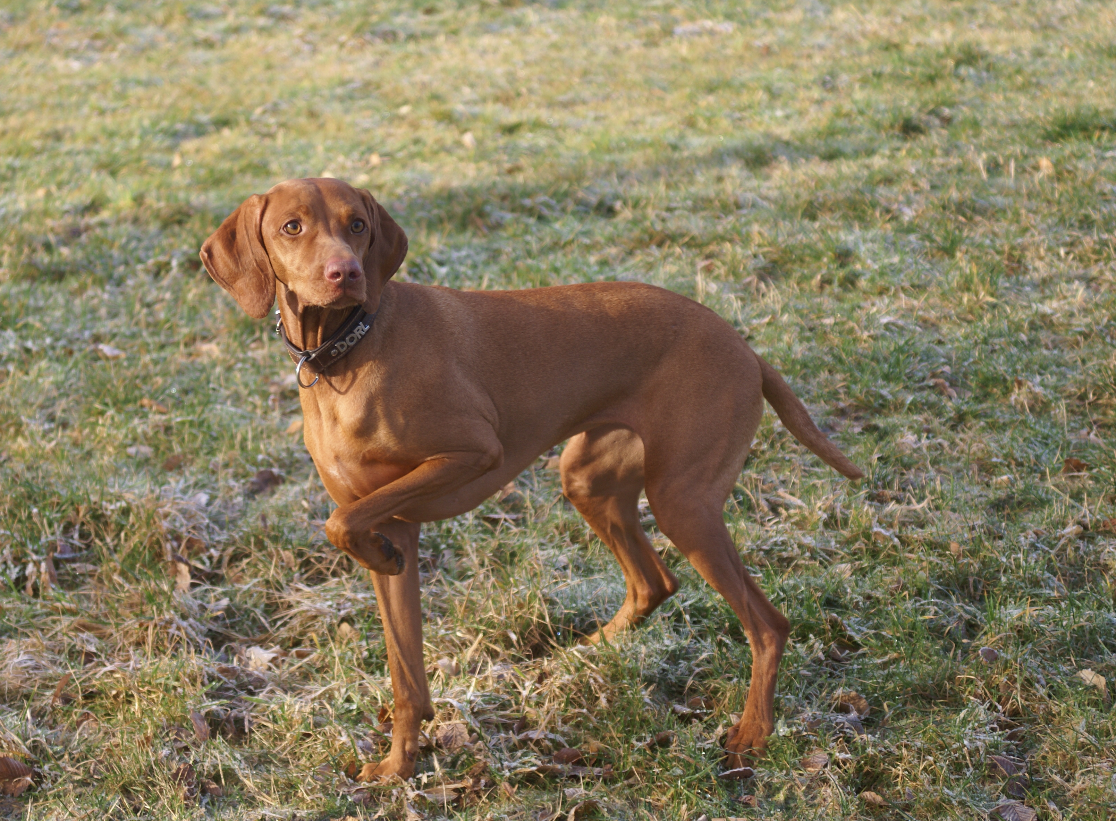
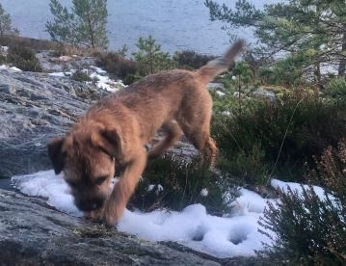
Notes:
Die Anforderungen an alle Jagdhunderassen gleich bis auf Baujagd

Slide 10
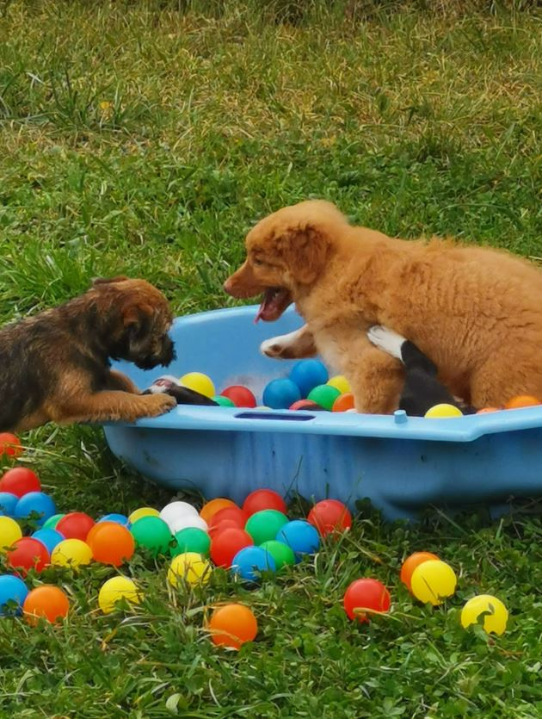
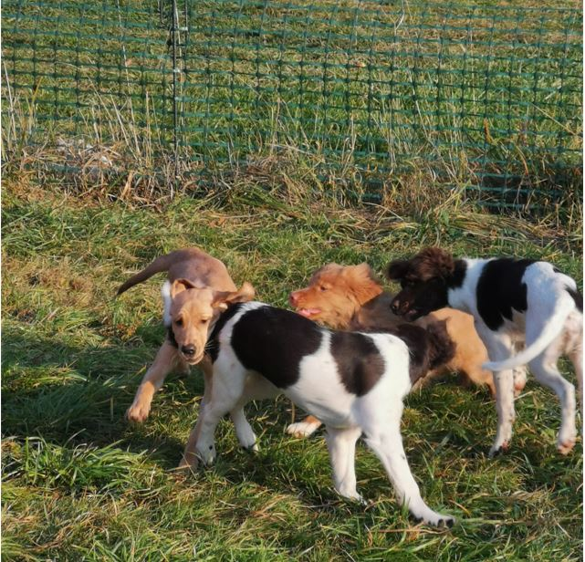
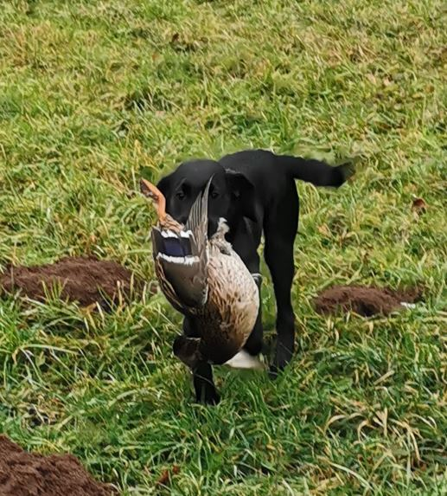
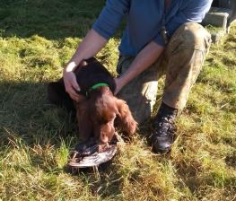
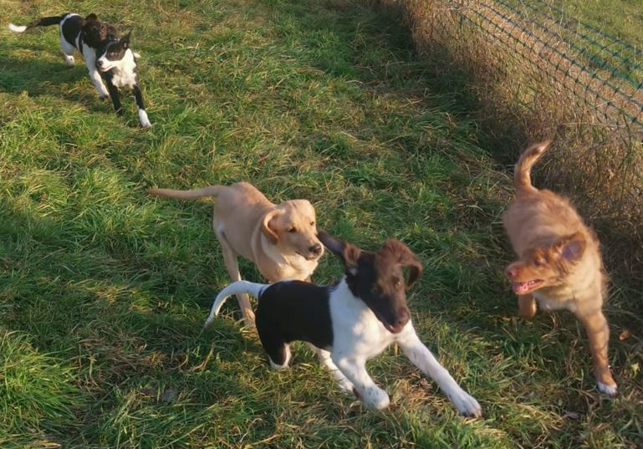
Welpenkurs

Slide 11
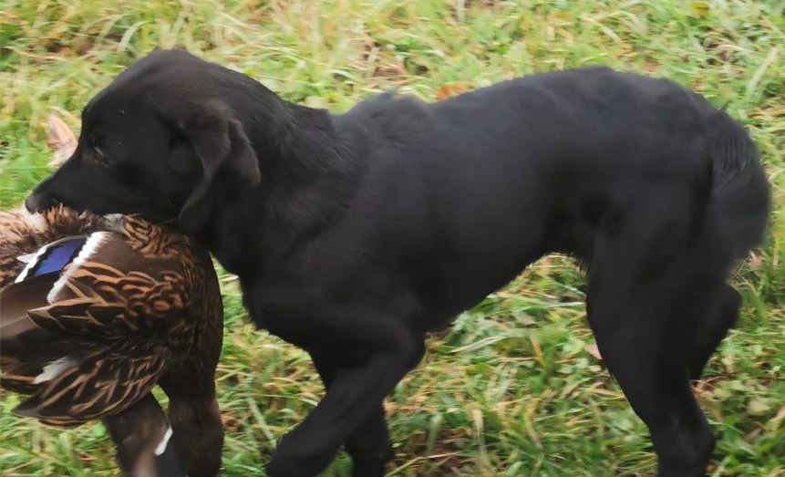
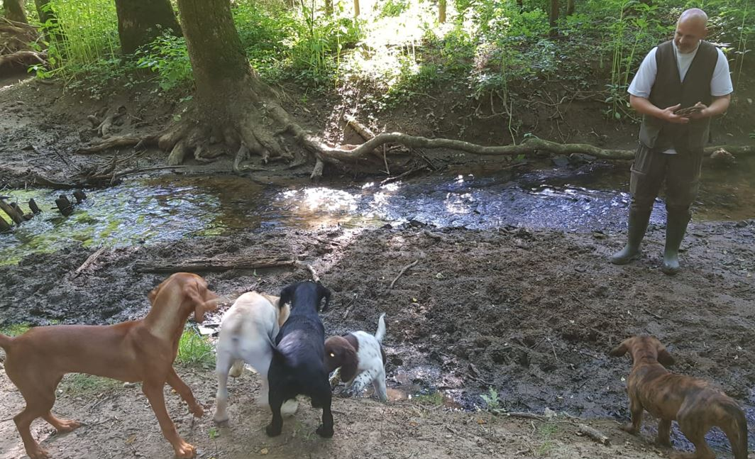
Junghundekurs

Slide 12
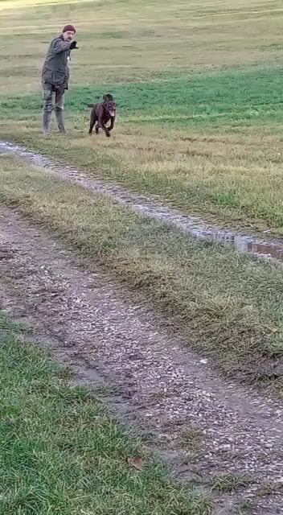
Junghundeausbildung
Dieser Hund zeigt mit 7-8 Monate schon eine ansprechende Leistung
Ausbildungskurs Oktober 2021 bis März 2022

Slide 13
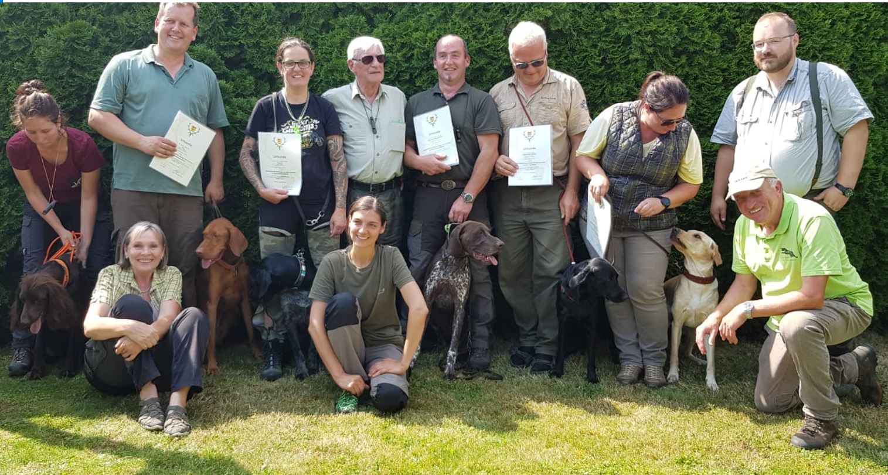
Brauchbarkeitsprüfungen

Slide 14
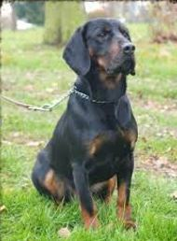
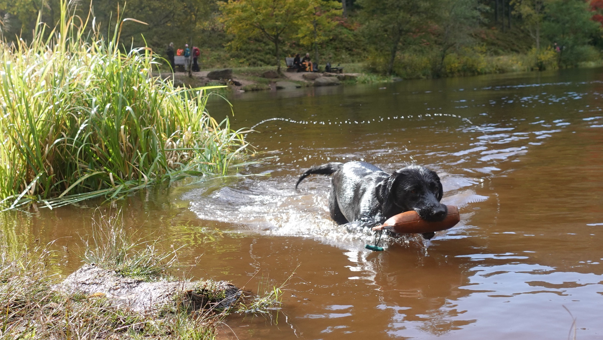
Jagdhundeausbildung JV Esslingen
Was bieten wir zum Brauchbarkeitskurs noch zusätzlich an?

Slide 15
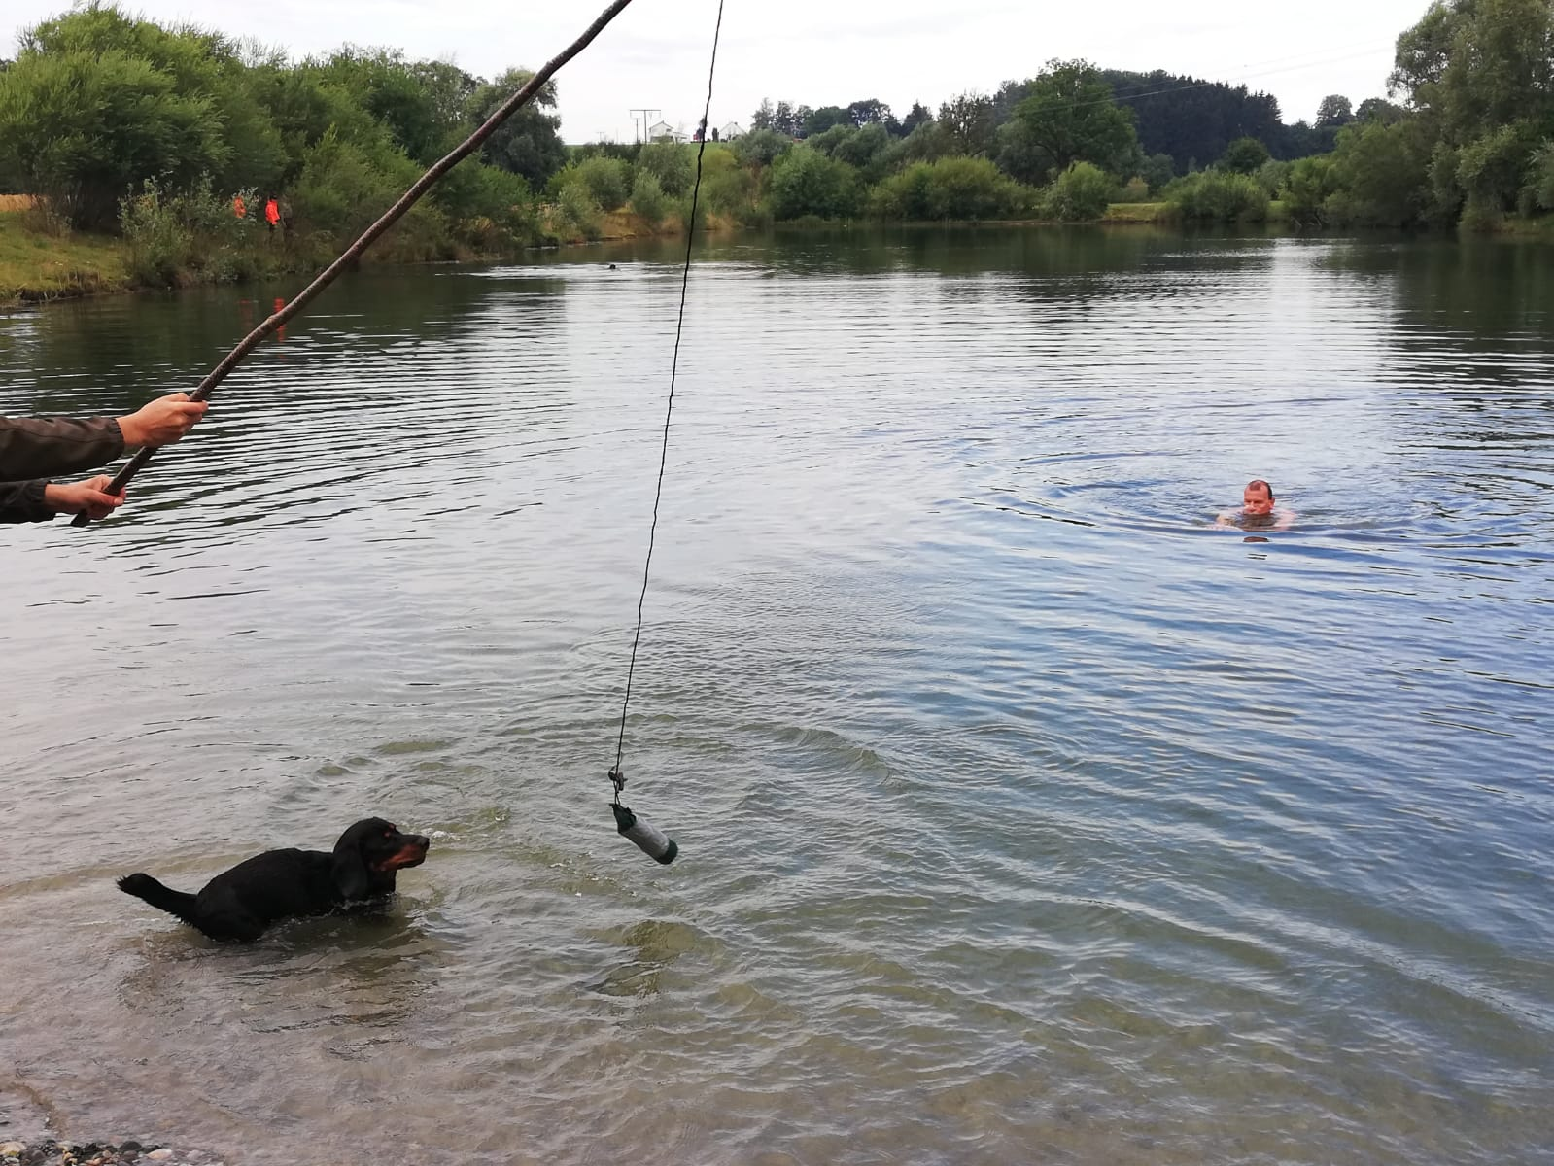
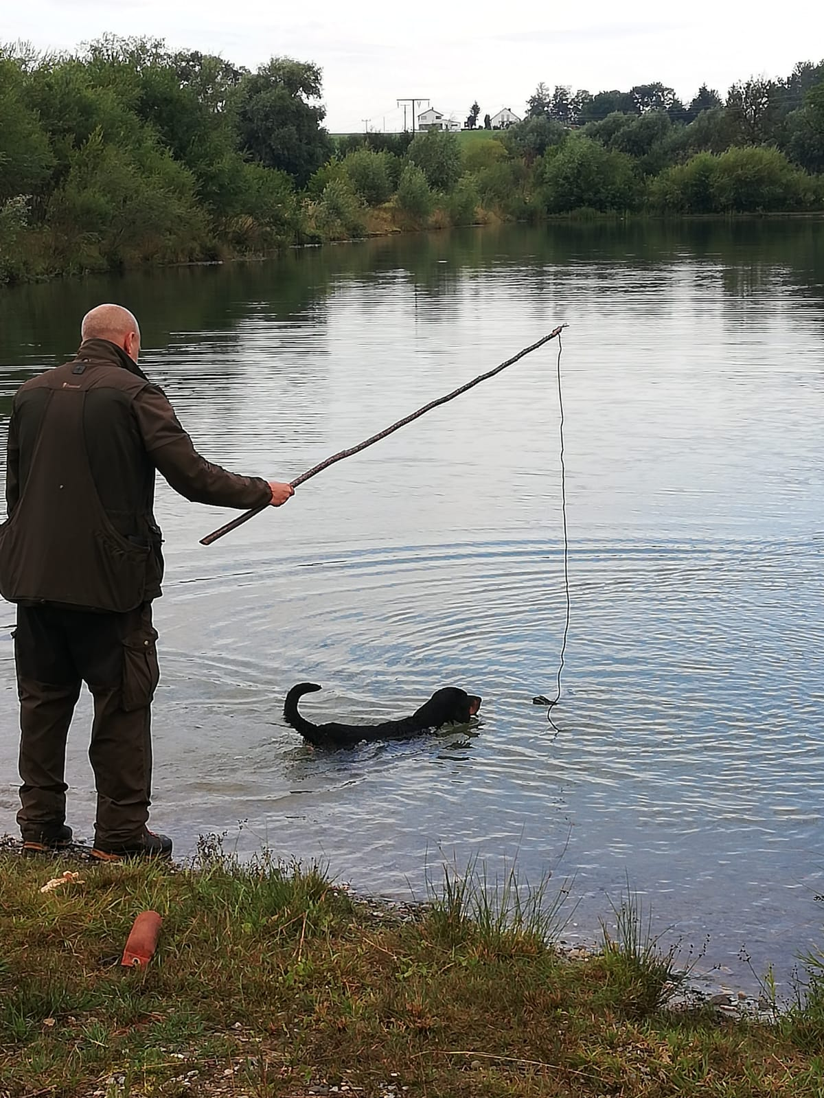
Wassertag

Slide 16
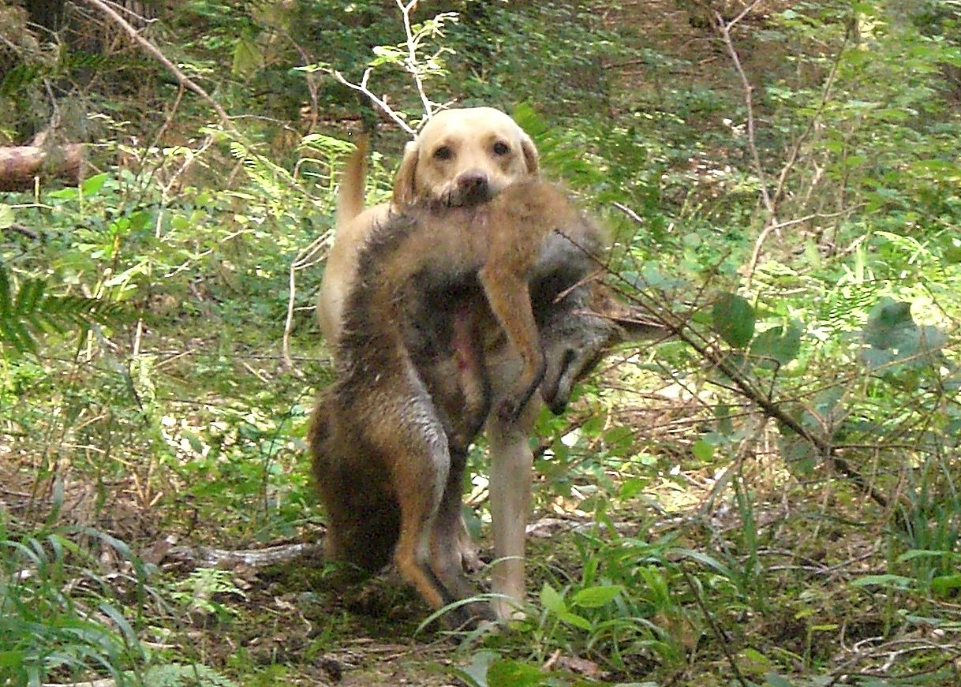
Beratung der Hundeführer über weitere Ausbildungsmöglichkeiten
Der Weg vom Welpen bis zur Meisterprüfung

Slide 17


Slide 18
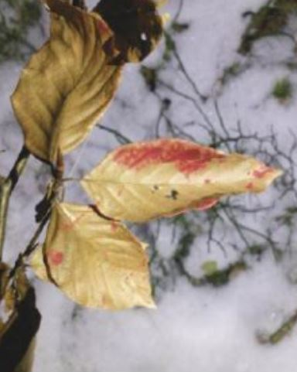
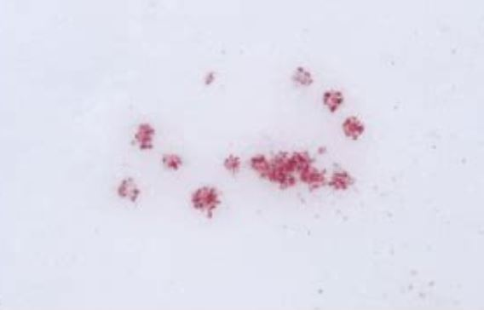
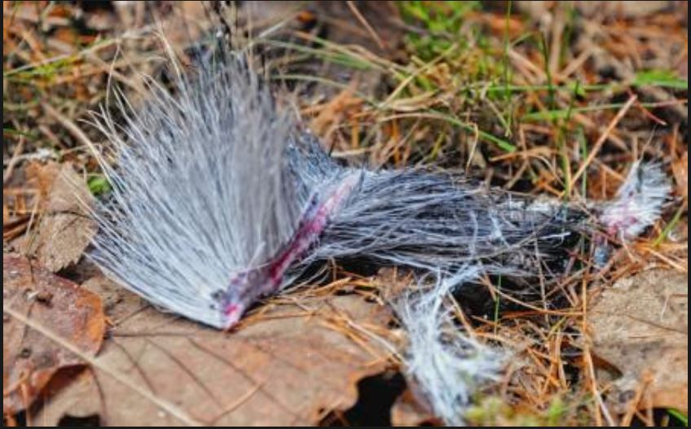
Verhalten nach dem Schuss am Anschuss „Pirschzeichen“

Slide 19

Anschaffung eines Welpen
Bitte in eurem Umfeld beratend tätig sein
Jagdhunde mit „Papiere“ !!!!
Eine vom JGHV anerkannte Jagdhunderasse

Slide 20
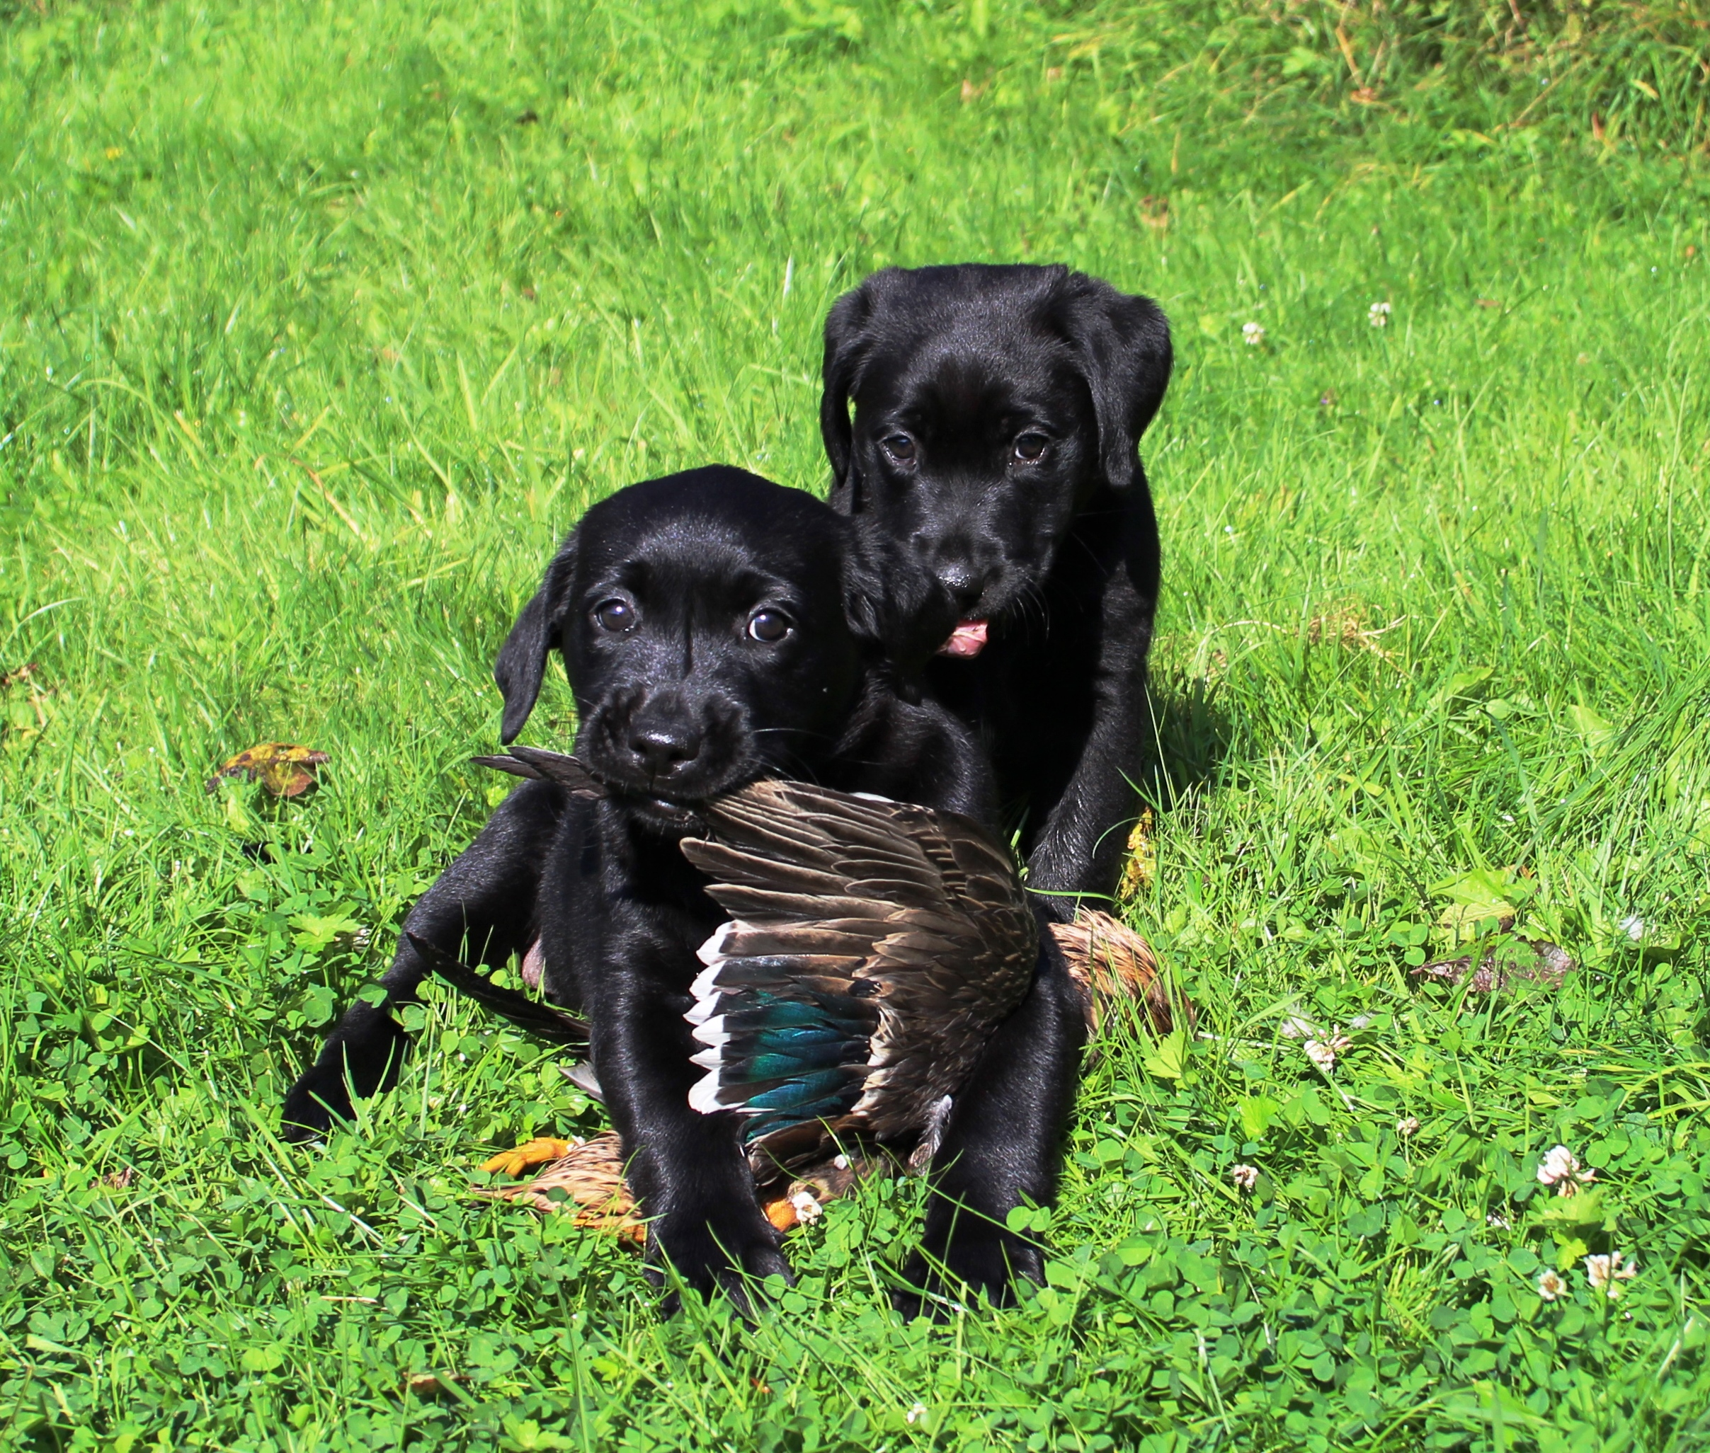
Überlegungen vor Anschaffung eines Jagdhundes
Papiere
Zeit – Aufwand
Haltung - Unterbringung
Kosten
Jagdlicher Einsatz
Persönliche Planungen Urlaub usw. Hundepension?
Neutrale Beratung durch Hundeobmann der Jägervereinigung möglich - wünschenswert

Slide 21
Hundeführer sensibilisieren
Dem Hundeführer zu lernen die Leistungen seines Hundes einschätzen zu können
Nach Brauchbarkeitsprüfung – Gesellenprüfung bestanden noch keine Berufserfahrung
Nach Meisterprüfung hat er Meisterprüfung bestanden noch keine „gefestigte“ Berufserfahrung
Diese Jagderfahrung muss er nun im jagdlichen Betrieb lernen!

Slide 22
Jagderfahrungen sammeln
Hund sollte im jagdlichen Betrieb eingesetzt werden um Erfahrungen zu sammeln
In der Ausbildung muss immer einen erfahrenen ausgebildeter Hund „mitgeführt“ werden
Mit entsprechender bestandener Prüfung, kann der Hund eingesetzt werden - wenn der Hund nicht zum Erfolg kommt, muss ein erfahrener Hund dazu geholt werden.

Slide 23
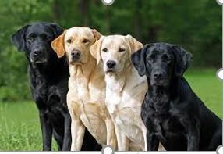
Unsere Ziele und Ansprüche an unsere Jagdhunde

Slide 24
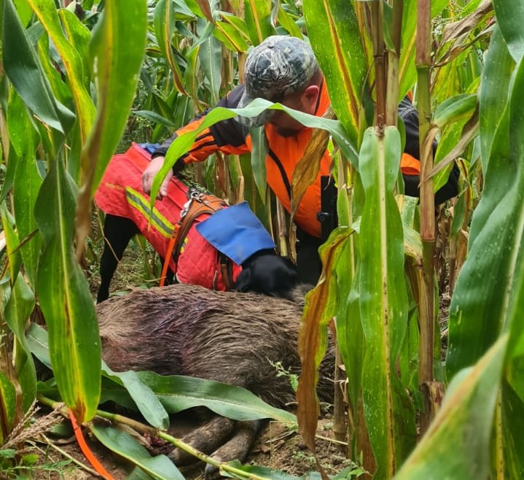
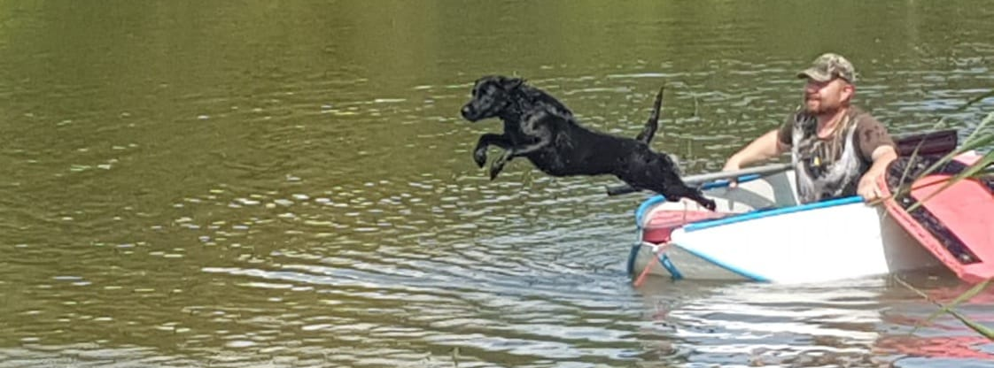

Slide 25
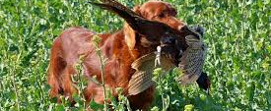
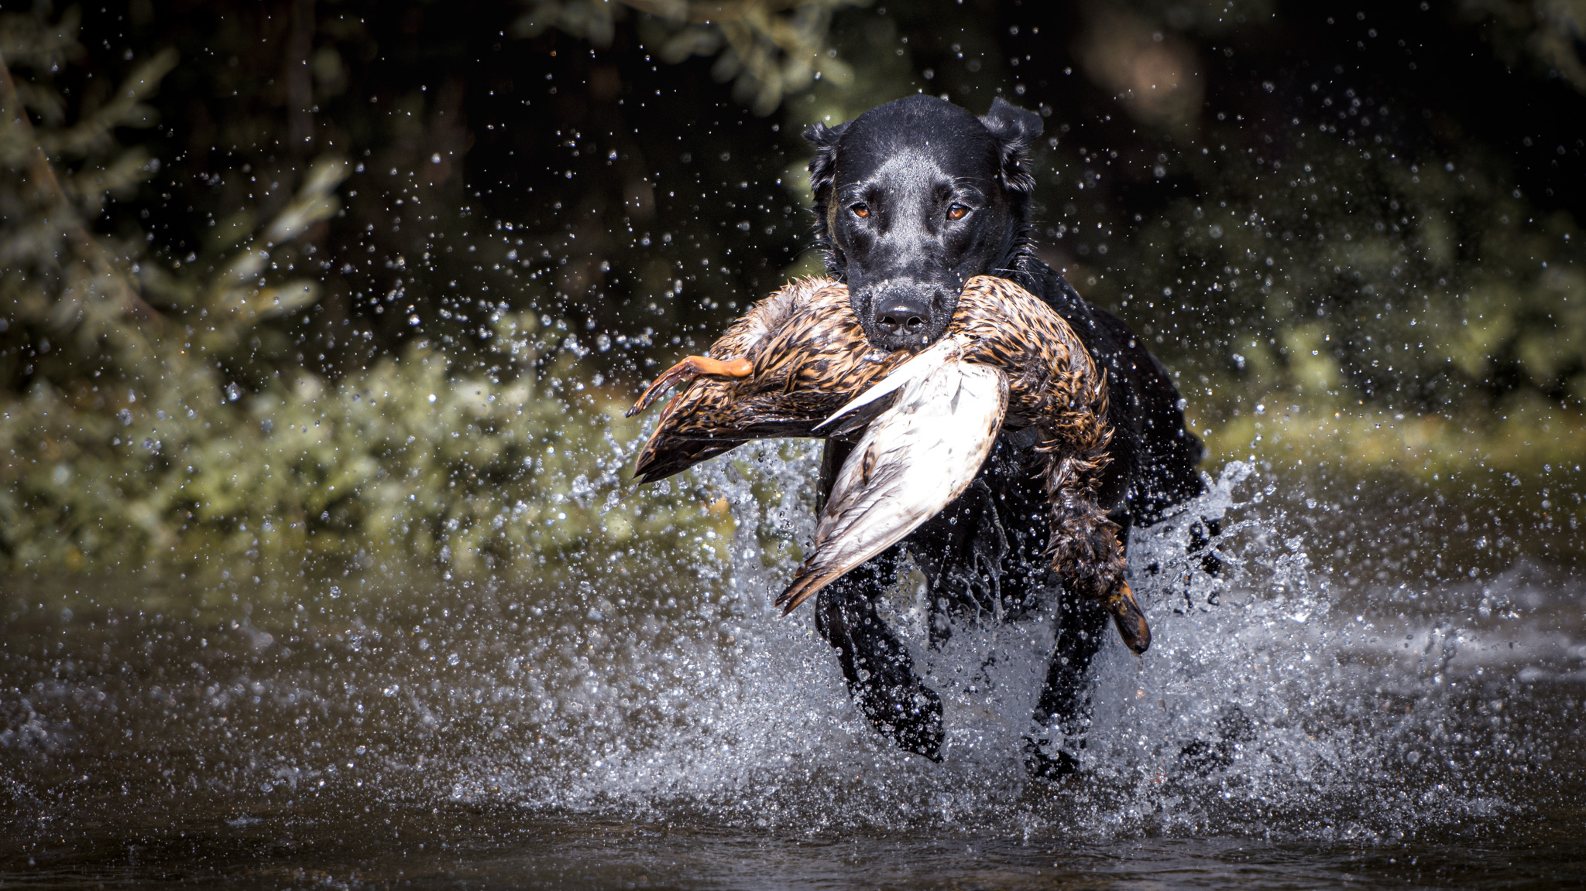
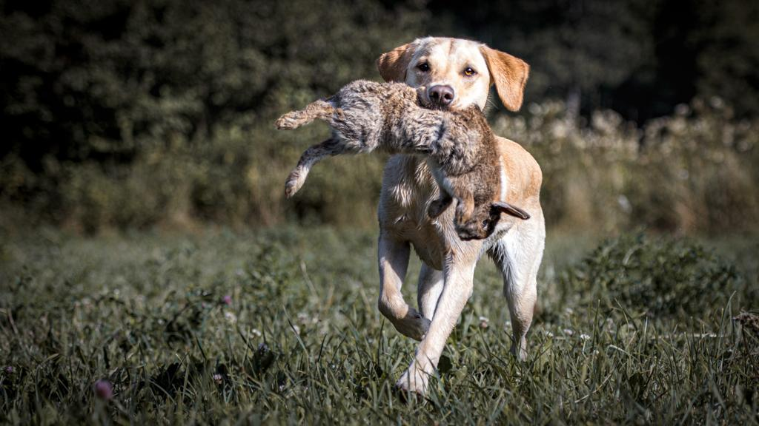
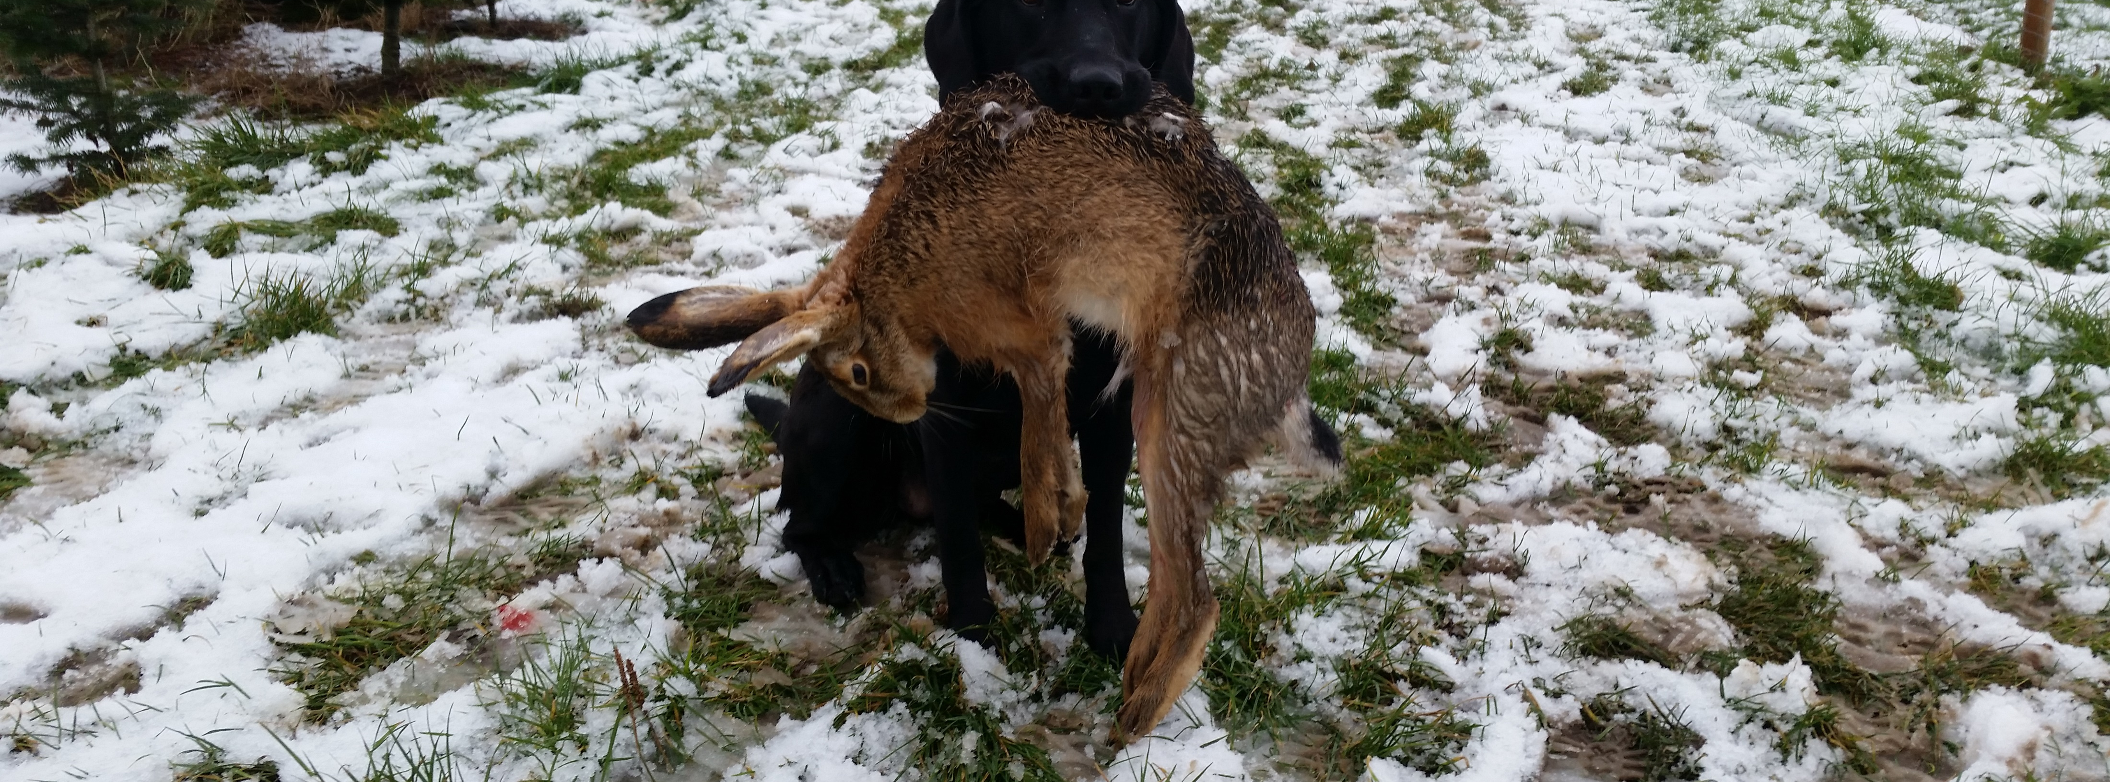

Slide 26
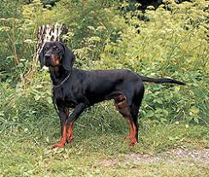
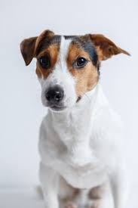
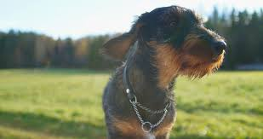
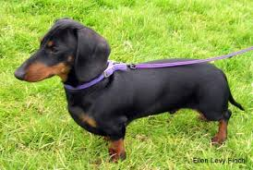
Hunde die das Wild in Bewegung bringen

Slide 27
Jagdhundeausbildung Jägervereinigung Esslingen
Fragen?
Mein Dank geht an alle Unterstützer und Revierpächter, ohne die das alles nicht möglich wäre

Slide 28








Das Ausbilderteam

